Slide 1
安全管理必备 工具--TPM概论
博富特咨询
全面
专业
实用

Slide 2
关于博富特
博富特培训已拥有专业且强大的培训师团队-旗下培训师都拥有丰富的国际大公司生产一线及管理岗位工作经验，接受过系统的培训师培训、训练及能力评估，能够开发并讲授从高层管理到基层安全技术、技能培训等一系列课程。
我们致力于为客户提供高品质且实用性强的培训服务，为企业提供有效且针对性强的定制性培训服务，满足不同行业、不同人群的培训需求。
博富特认为：一个好的培训课程起始于一个好的设计,课程设计注重培训目的、培训对象、逻辑关系、各章节具体产出和培训方法应用等关键问题。

Slide 3
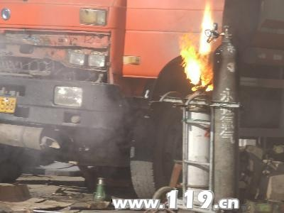
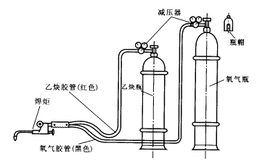
氧、乙炔安全操作规程
氧乙炔安全操作主要包括氧气瓶、乙炔瓶、焊割炬、胶管的安全操作规程：

Slide 4
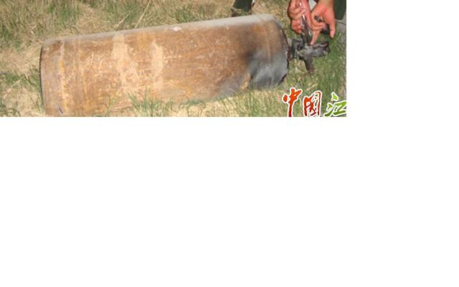
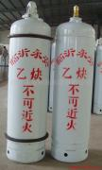
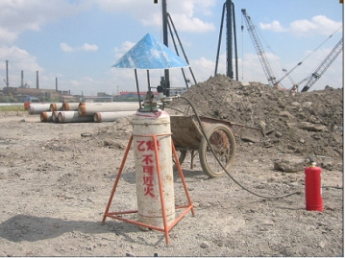
一、乙炔瓶：
1、乙炔瓶搬运、装卸、使用时都应竖立放稳、严禁在地面上卧放并直接使用，一旦要使用卧放的乙炔瓶，必须先直立后，静置20分钟再连接乙炔减压器后使用。
（Ｘ错误操作不当乙炔瓶起火）
２、禁止敲击和碰撞等，气瓶使用时要注意固定，防止倾倒，严禁卧放使用，局部温度不要超过40℃（即烫手）。

Slide 5
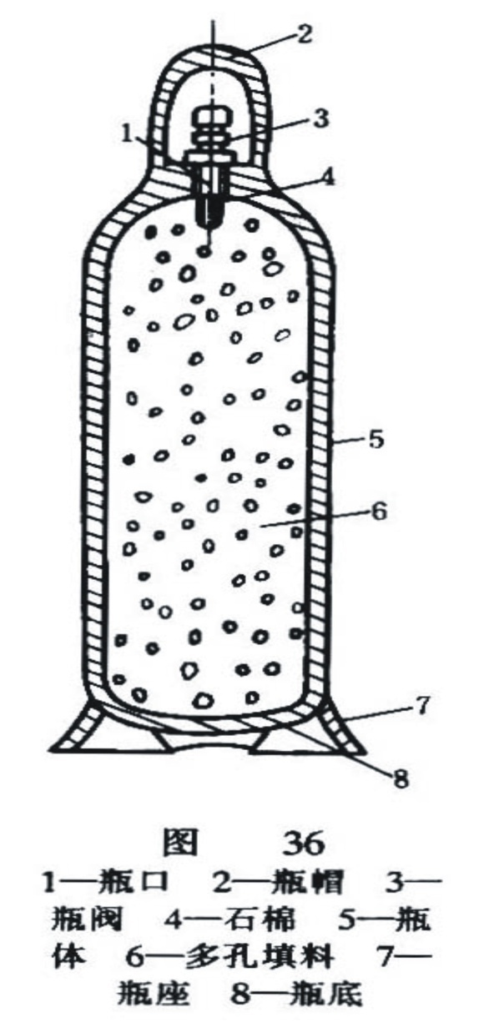
３、乙炔瓶应贮存在通风良好的库房里，必须竖立放置。周围注明防火、防爆标志，并贮备灭火消防器，采用干粉或二氧化碳灭火器，严禁使用四氯化碳灭火器。 4、乙炔瓶不能受剧烈震动和下墩，以免填料下沉形成空间。

Slide 6
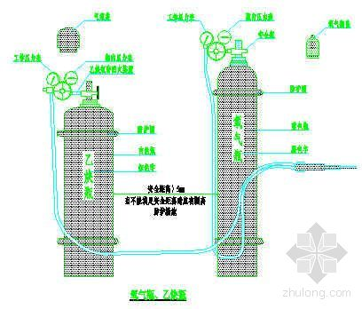
5、乙炔瓶不得靠近热源和电气设备，防止曝晒，与明火距离一般不少于10M，严禁用火烘烤。搬运时的温度要保证在40℃以下，乙炔瓶表面温度不能超过40℃。

Slide 7
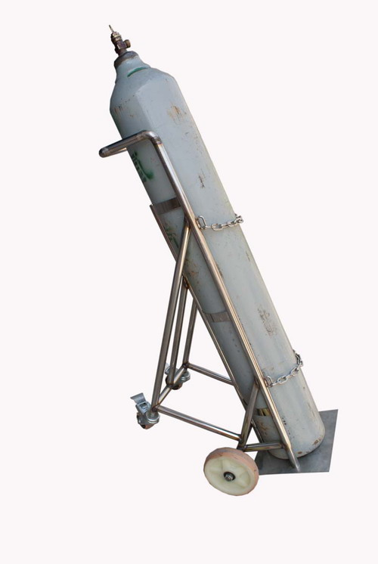
6、短距离移动乙炔瓶时，可将乙炔瓶稍为倾斜，用手来移动，要移动到另外的场所，应使用橡皮轮胎的手推车来运输。氧气乙炔瓶严禁在地面上滚动。

Slide 8
6、禁止在乙炔瓶上放置物件、工具或缠绕悬挂橡皮管及焊、割炬等。 7、乙炔瓶的瓶阀、易熔塞等处用肥皂水检漏，各处不得有漏气现象。

Slide 9
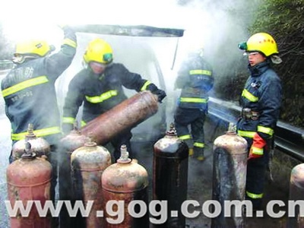
９、使用乙炔瓶的现场存量不得超过5瓶；超过5瓶但不超过20瓶时，应在现场用非燃烧体或难燃烧体墙隔成单独的储存间。

Slide 10
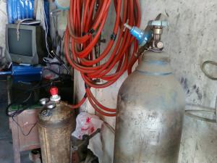
胶管安全：
气焊与气割操作时乙炔或氧气胶管发生爆炸的主要原因有： (1)胶管里已形成了乙炔与氧气或乙炔与空气的混合气； (2)由于回火而引起； (3)由于磨损、挤压硬伤、腐蚀或保管维护不善，致使胶管老化、强度降低或漏气； (4)制造质量不符合安全要求。 (5)氧气胶管沾有油脂或因高速气流产生的静电火花等

Slide 11
安全事项：
1、注意维护，保持胶管的清洁和不受损坏，例如避免阳光照射，雨雪浸淋、防止与酸、碱、油类及其它有机溶剂等影响胶管质量的物质接触，如果由于保存和使用时维护不善．或胶管使用日久老化脆硬。这些胶管内的硫磺质被分解出来，常常会因此引起回火爆炸事故。 2、在使用过程中应该避免外界挤压和机械损伤，不得将管身折叠。 3、氧气和乙炔胶管不得混用和代用，不得用氧气吹除乙炔胶管的堵塞物，同时，应随时检查和消焊割炬的漏气堵塞等缺陷。防止在胶管内形成氧气和乙炔的混合物。根据现行的国家标准规定，氧气胶管为红色，乙炔胶管为黑色（和以前的标准及国际标准不同），胶管允许的工作压力为1.5Mpa和0.3Mpa。 4、如果发生回火倒燃进入氧气胶管的现象，则不可继续使用，必须换新。因为回火常常将胶管内胶层烧坏，压缩纯氧又是强烈氧化剂．若再继续使用必将失去原来正常的安全性。 5、气割操作需要较大的氧气输出量，因此与氧气表高压端连接的气瓶阀门应全打开便保证提供足够的流量和稳定的压力。防止低压表虽已表示工作压力．但使用时压力突然下降。此时容易发生回火，并有可能倒燃进人氧气胶管而引起爆炸。

Slide 12
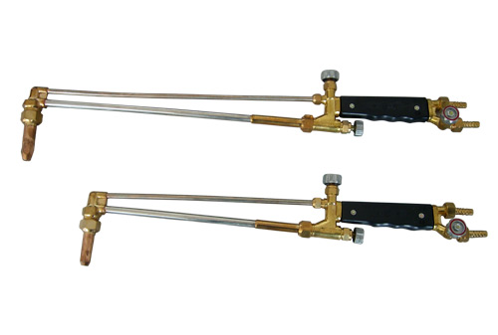
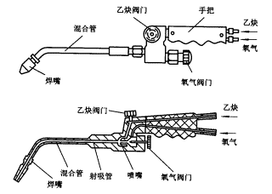
焊割炬使用安全要求：
1、焊炬点火前必须先检验其射吸性能和气密性，检验合格才能点火。 2、点火时宜先开启乙炔调节手轮，点燃乙炔并立即开启氧气调节手轮，调节所需火焰。 3、关火时应先关乙炔调节手轮，后关氧气调节手轮，以防止火焰倒袭和产生黑烟。

Slide 13
4 、焊炬使用过程中应注意避免发生回火。引起回火的主要原因有：
①由于溶比金属飞溅物、炭质微粒及乙炔的杂质等堵塞焊嘴或气体通道；
②焊嘴过热，混合气受热膨胀，压力增高，流动阻力增大。焊嘴温度超过400摄氏度时．部分混合气即在焊嘴内自燃；
③焊嘴过分接近熔融金属，焊嘴喷孔附近的压力增大，混合气流出不畅。

Slide 14
5、胶管受压，阻塞或打折等，致使气体压力降低等。以上各种原因造成混合气流速低于燃烧速度而产生回火。 6、如果操作中发生回火，应急速关闭乙炔和氧气调节手轮。待回火熄灭后，将焊嘴放入水中冷却，然后打开氧气吹除焊炬内的烟灰，再重新点火。 7、焊炬各连接部位、气体通道及气阀等处均不得沾染油脂。 8、焊炬停止使用后，严禁将焊炬，胶管和气源作永久性连接。 9、在开始切割前，工作表面的锈皮、铁屑和油水污物等加以清理。在水泥地路面上切割时应垫高工件，防止锈皮和水泥地面曝溅伤人。

Slide 15
氧气瓶的安全使用
1、氧气瓶不得与可燃气体气瓶同室储存。氧气瓶储存室内严禁烟火。
2、氧气的防止地点不得靠近热源和明火。采用氧乙炔火焰进行作业时，氧气瓶、溶解乙炔气瓶及焊（割）炬必须相互错开，氧气瓶与焊（割）炬明火的距离应在10米以上。操作中应防止回火，避免在氧气管路中混入乙炔气体。不得用氧气吹扫乙炔管路。
3、与氧气接触的零件不得沾染油污，使用这些零件前必须进行脱油脱脂处理。
4、不得戴着沾有油脂的手套或带油裸手开启氧气瓶瓶阀和减压阀。
5、开启瓶阀和减压阀时，动作应缓慢，以减轻气流的冲击和摩擦，防止管路过热着火。
6、禁止用压缩纯氧进行通风换气或吹扫清理，禁止以压缩氧气代替压缩空气作为风动工具的动力源，以防引发燃爆事故。
7、吸氧用氧人员及其近旁人员，必须禁绝抽烟及其他一切火源。
8、用瓶单位和人员应防止瓶内积水及积存其他污物，防止气瓶腐蚀及其他损害，进而避免气瓶爆炸。用瓶单位应拒绝使用超过检验期的气瓶。

Slide 16
感谢聆听
资源整合，产品服务
↓↓↓
公司官网 | http://www.bofety.com/
如需进一步沟通
↓↓↓
联系我们 | 15250014332 / 0512-68637852
扫码关注我们
获取第一手安全资讯
微信公众号
抖音

